Slide 1

8 класс
О Б З Р
«Ситуации криминогенного характера,
правила поведения
с малознакомыми людьми»

Slide 2
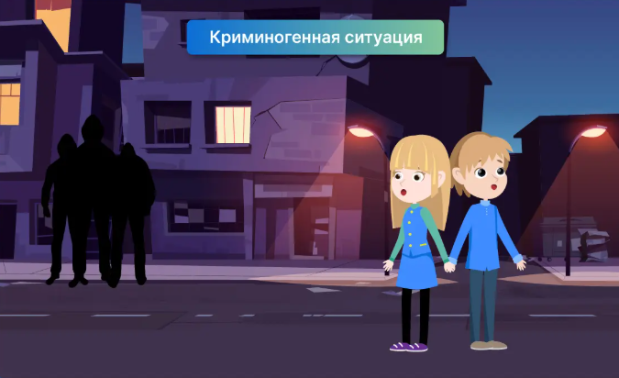
Как отмечают специалисты, «криминогенная ситуация – это состояние, событие или обстановка, которая побуждает человека совершить некую преступную деятельность. Это также обстоятельства, предшествующие совершению преступления и повлиявшие на чувства, волю, сознание потенциального преступника».
По мнению учёных, «криминогенная ситуация – это обстановка совершения преступления или обстановка, содержащая условия, ведущие к совершению преступления».

Slide 3
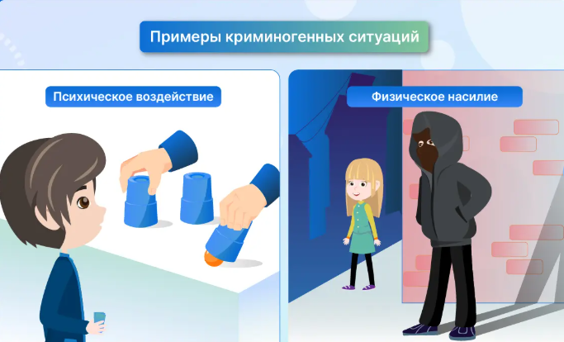
Специалисты часто делят криминогенные ситуации на две группы.
1. Первая группа предполагает психическое воздействие на человека (шантаж, мошенничество, кража).
2. Вторая группа предполагает физическое насилие над человеком (разбой, бандитизм и так далее).
Дети и подростки, в силу собственного возраста и доверчивости, часто становятся жертвами злоумышленников и попадают в криминогенные ситуации. Для обеспечения личной безопасности необходимо следовать правилам поведения, позволяющим не попадать в криминогенные ситуации или выйти из них безопасно.

Slide 4
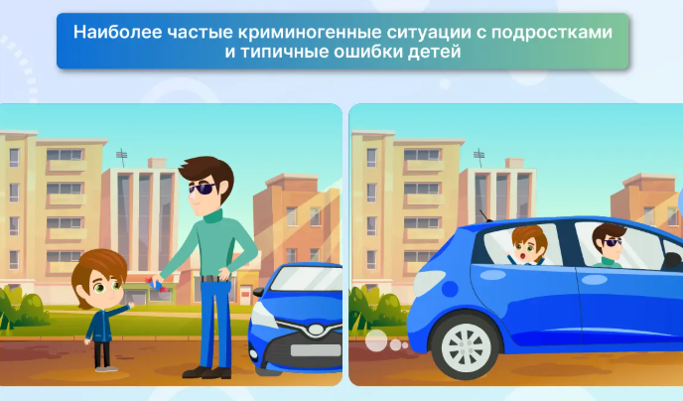
Среди наиболее частых ситуаций, которыми может закончиться общение с потенциальным преступником, выделяют грабежи и кражи, похищения и насильственные действия по отношению к несовершеннолетним жертвам.

Slide 5
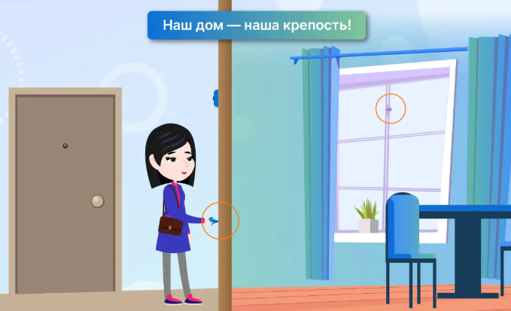
Наш дом – наша крепость!
Чтобы дом оставался безопасным, нужно соблюдать простые правила:
Всегда закрывать входную дверь на ключ, даже если нужно выйти из квартиры на пару минут;
Защищать окна и балкон от проникновения, особенно если дома долго никого нет и есть угроза проникновения с улицы (всегда следует закрывать форточки и балконную дверь, а ещё можно установить замки от проникновения на окнах);
Не рассказывать лишнего на улице друзьям и малознакомым лицам (не рассказывай о ценных вещах, которые могут быть у тебя дома, чтобы не привлечь внимание злоумышленников).

Slide 6
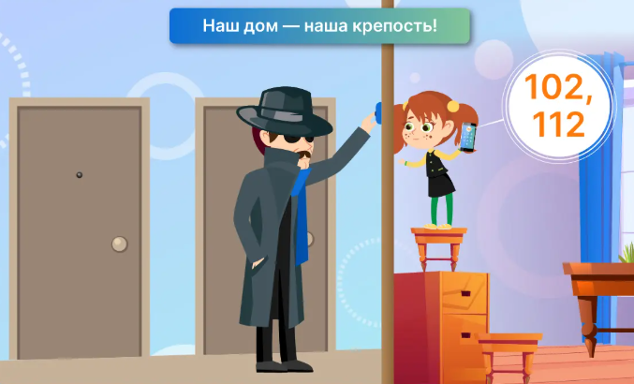
Что делать, если незнакомые люди звонят в дверь и просят открыть им или пытаются самостоятельно вскрыть дверь?
Сохраняй спокойствие и действуй быстро и четко:
1. Забаррикадируй входную дверь как можно лучше, сделай доступ в квартиру затруднённым;
2. Позвони в полицию по номеру 102 или 112 и сообщи о происходящем;
3. Позвони родным, объясни им ситуацию и попроси как можно скорее приехать домой;
4. Если есть возможность, позвони взрослым соседям по квартире, позови их на помощь;
5. Привлеки внимание прохожих на улице; можно кричать в окно «Пожар!» или «На помощь!»

Slide 7
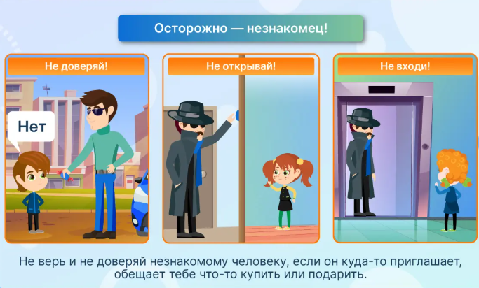
Что нужно помнить, чтобы не попасть в криминогенную ситуацию при встрече с малознакомыми людьми?
1. Никогда не принимай подарки от незнакомых людей.
2. Не соглашайся на предложения подвезти или проводить до дома.
3. Не рассказывай личную информацию о себе и своей семье.
4. Не входи в подъезд, особенно в лифт, с незнакомыми или подозрительными лицами.
5. Не давай свои личные вещи незнакомцам.

Slide 8
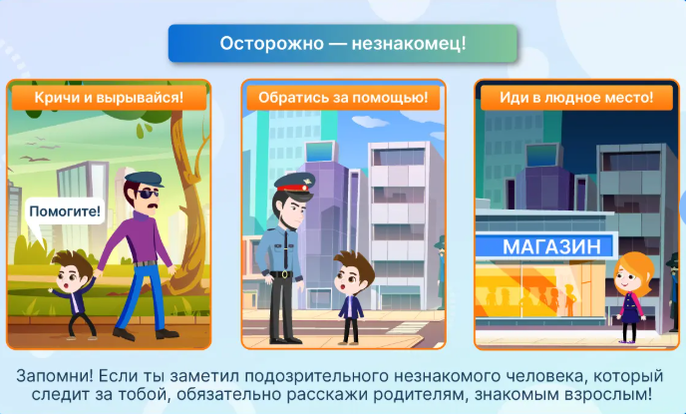
Что нужно помнить, чтобы не попасть в криминогенную ситуацию при встрече с малознакомыми людьми?
6. Если тебя преследуют, иди в людное место или в магазин, обратись за помощью к взрослым.
7. Если преследователь хочет зайти с тобой в подъезд, крикни громко в сторону прохожих «Папа, мама, я иду к вам!» и иди в сторону скопления людей.
8. Не оставляй входную дверь в квартиру открытой.
9. Никогда не открывай подозрительным людям дверь своей квартиры.
10. При угрозе проникновения злоумышленников в квартиру позвони в полицию, родным и соседям, постарайся заблокировать вход.

